Slide 1
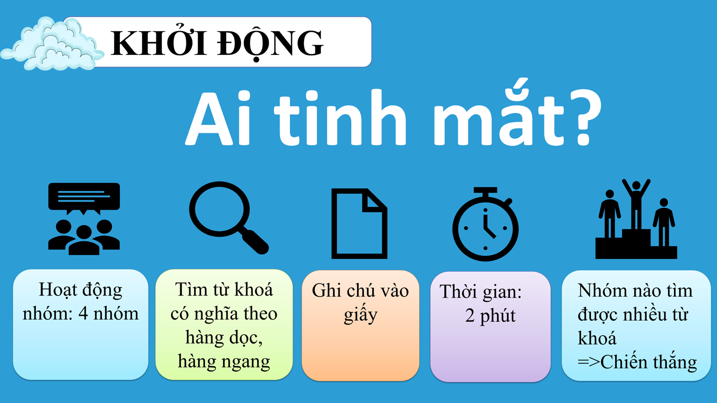

Slide 2

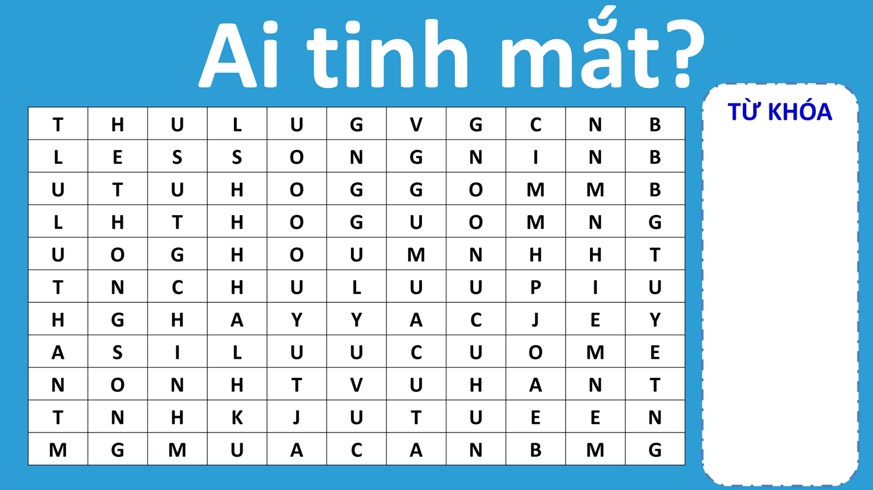

Slide 3
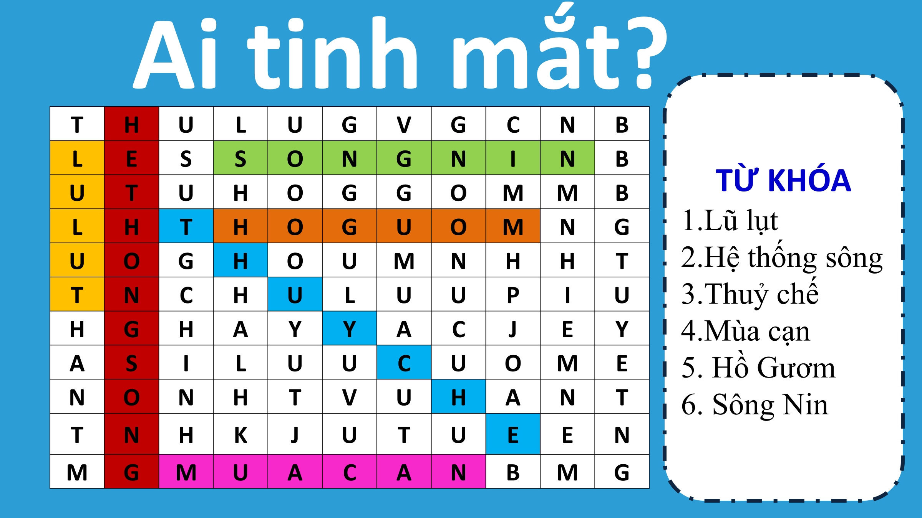

Slide 4


Slide 5
HOẠT ĐỘNG DỰ ÁN
NHÓM 1: Hệ thống sông
NHÓM 2: Vè Địa lí
NHÓM 3: Giá trị của sông và hồ
NHÓM 4: Con sông quê hương

Slide 6
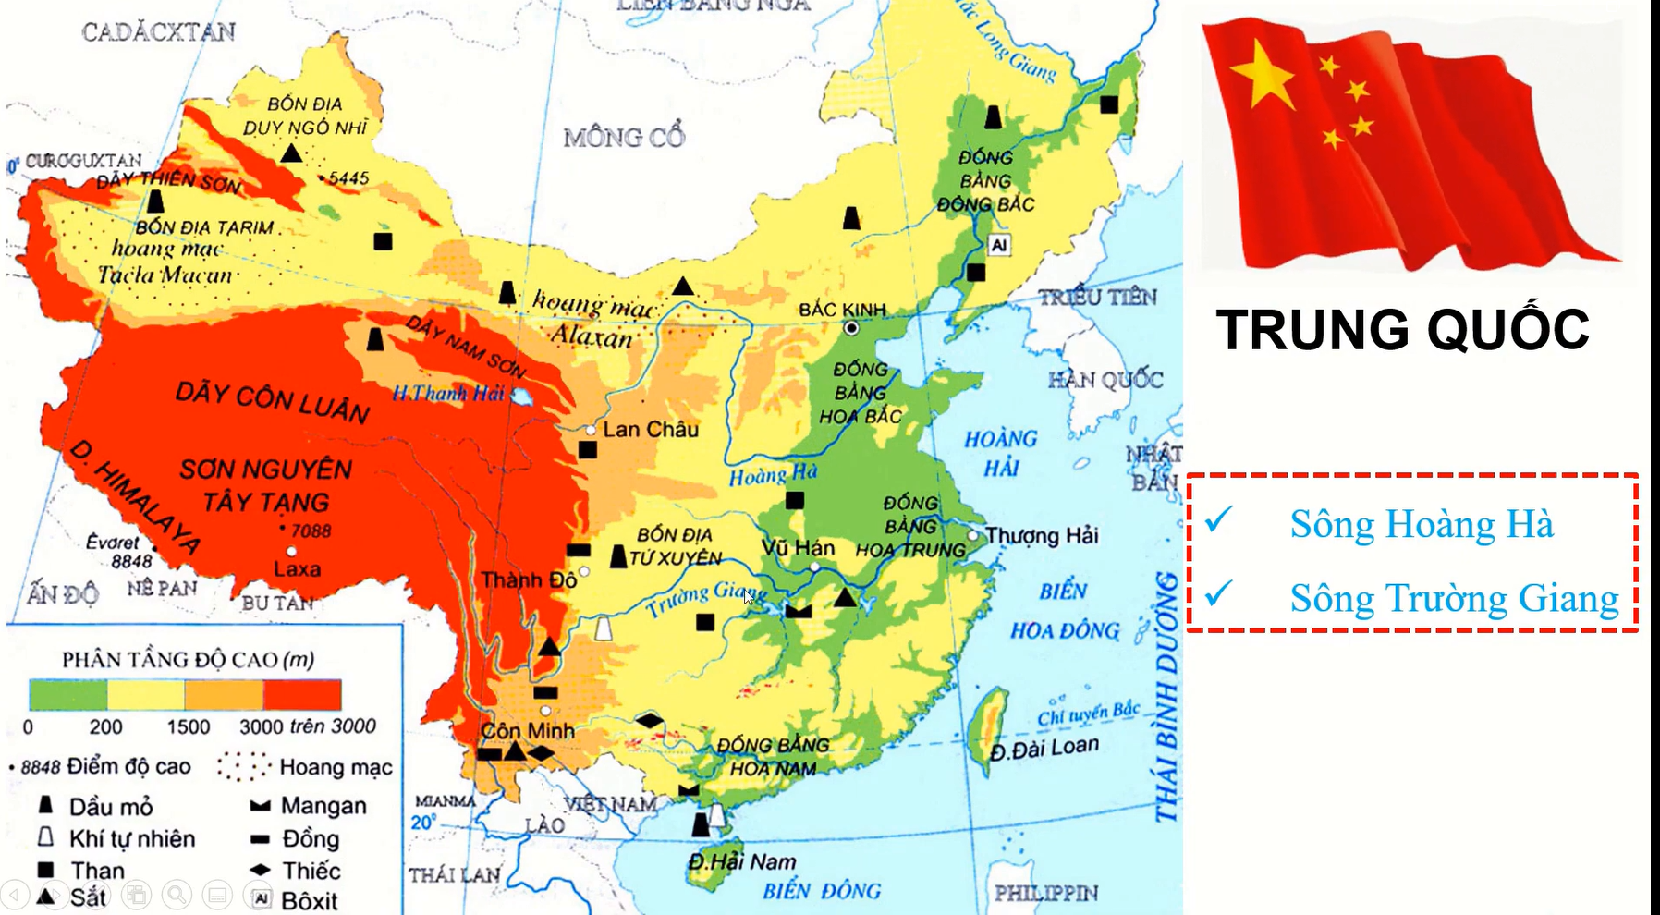

Slide 7
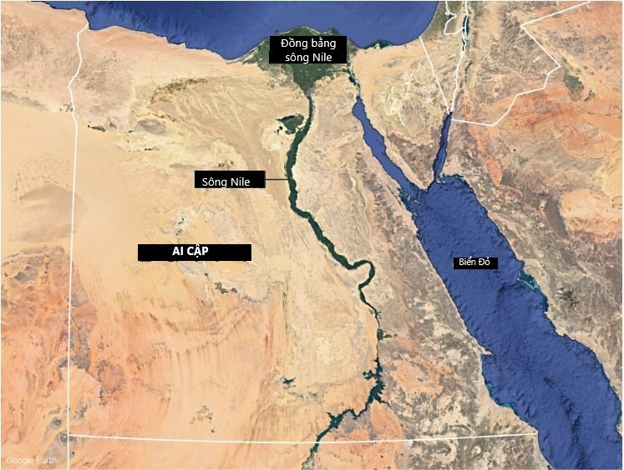
Hình ảnh sông Nin từ vệ tinh

Slide 8


Slide 9
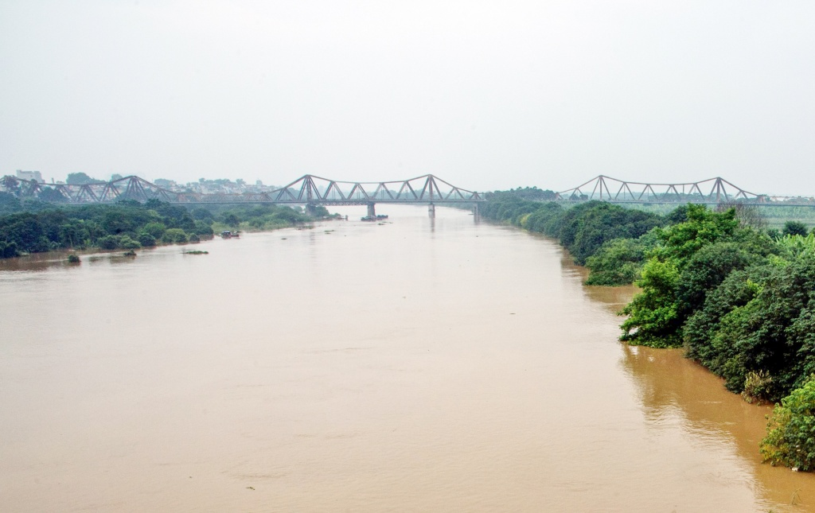
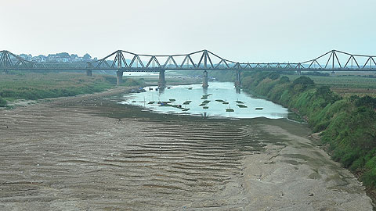
Sông Hồng mùa lũ
Sông Hồng mùa cạn

Slide 10


Slide 11
Mối quan hệ giữa mùa lũ với nguồn cung cấp nước
Nguồn cấp nước | Thời gian lũ
Chủ yếu từ nước mưa
Chủ yếu từ tuyết tan
Chủ yếu từ băng tan
Nhiều nguồn cấp

Slide 12
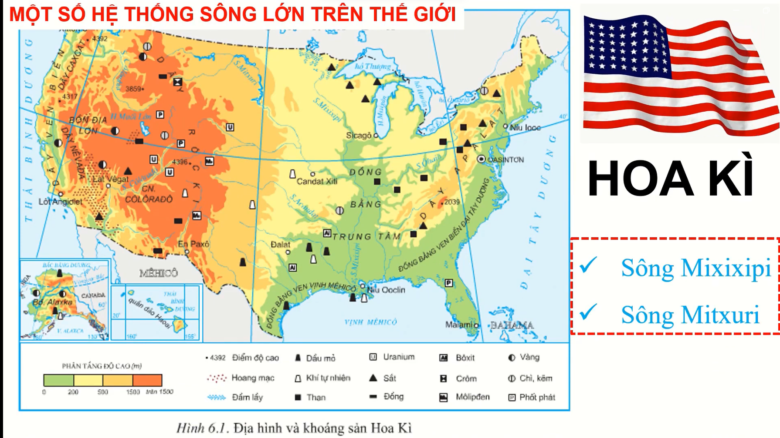

Slide 13
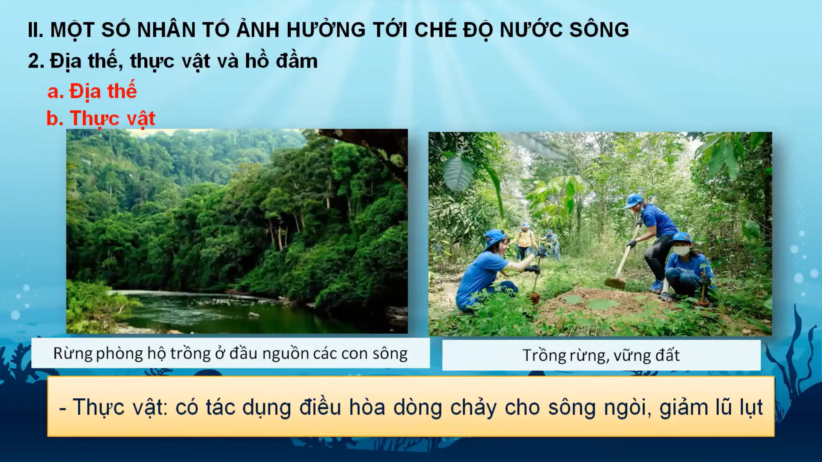

Slide 14
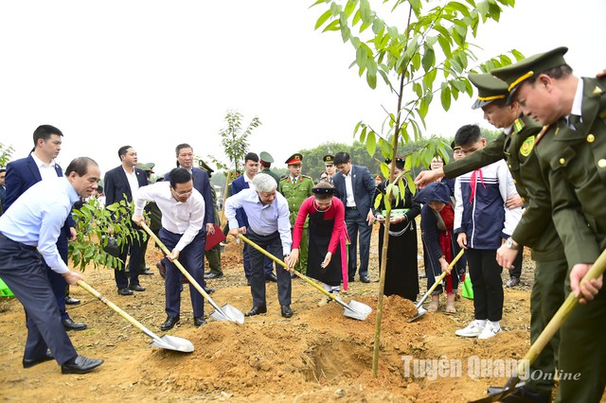
Chủ tịch nước Võ Văn Thưởng phát động Tết trồng cây 'Đời đời nhớ ơn Bác Hồ' Xuân Giáp Thìn 2024 tại Tuyên Quang

Slide 15
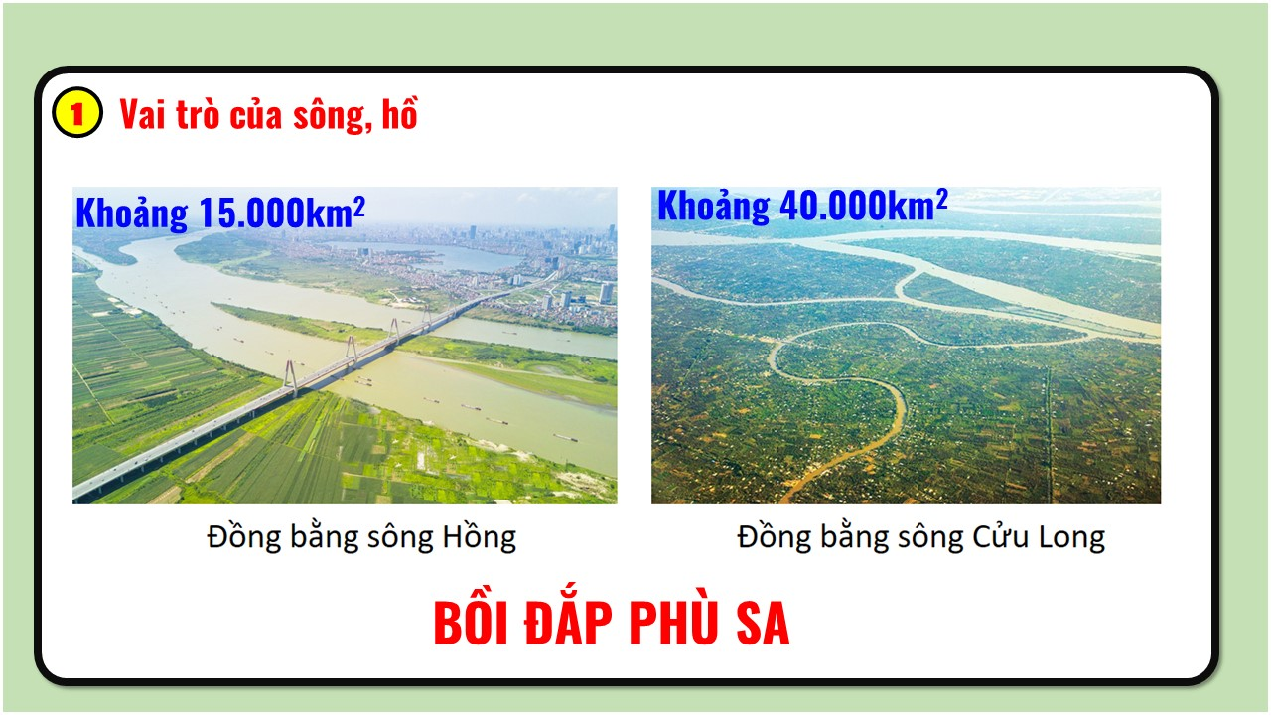

Slide 16
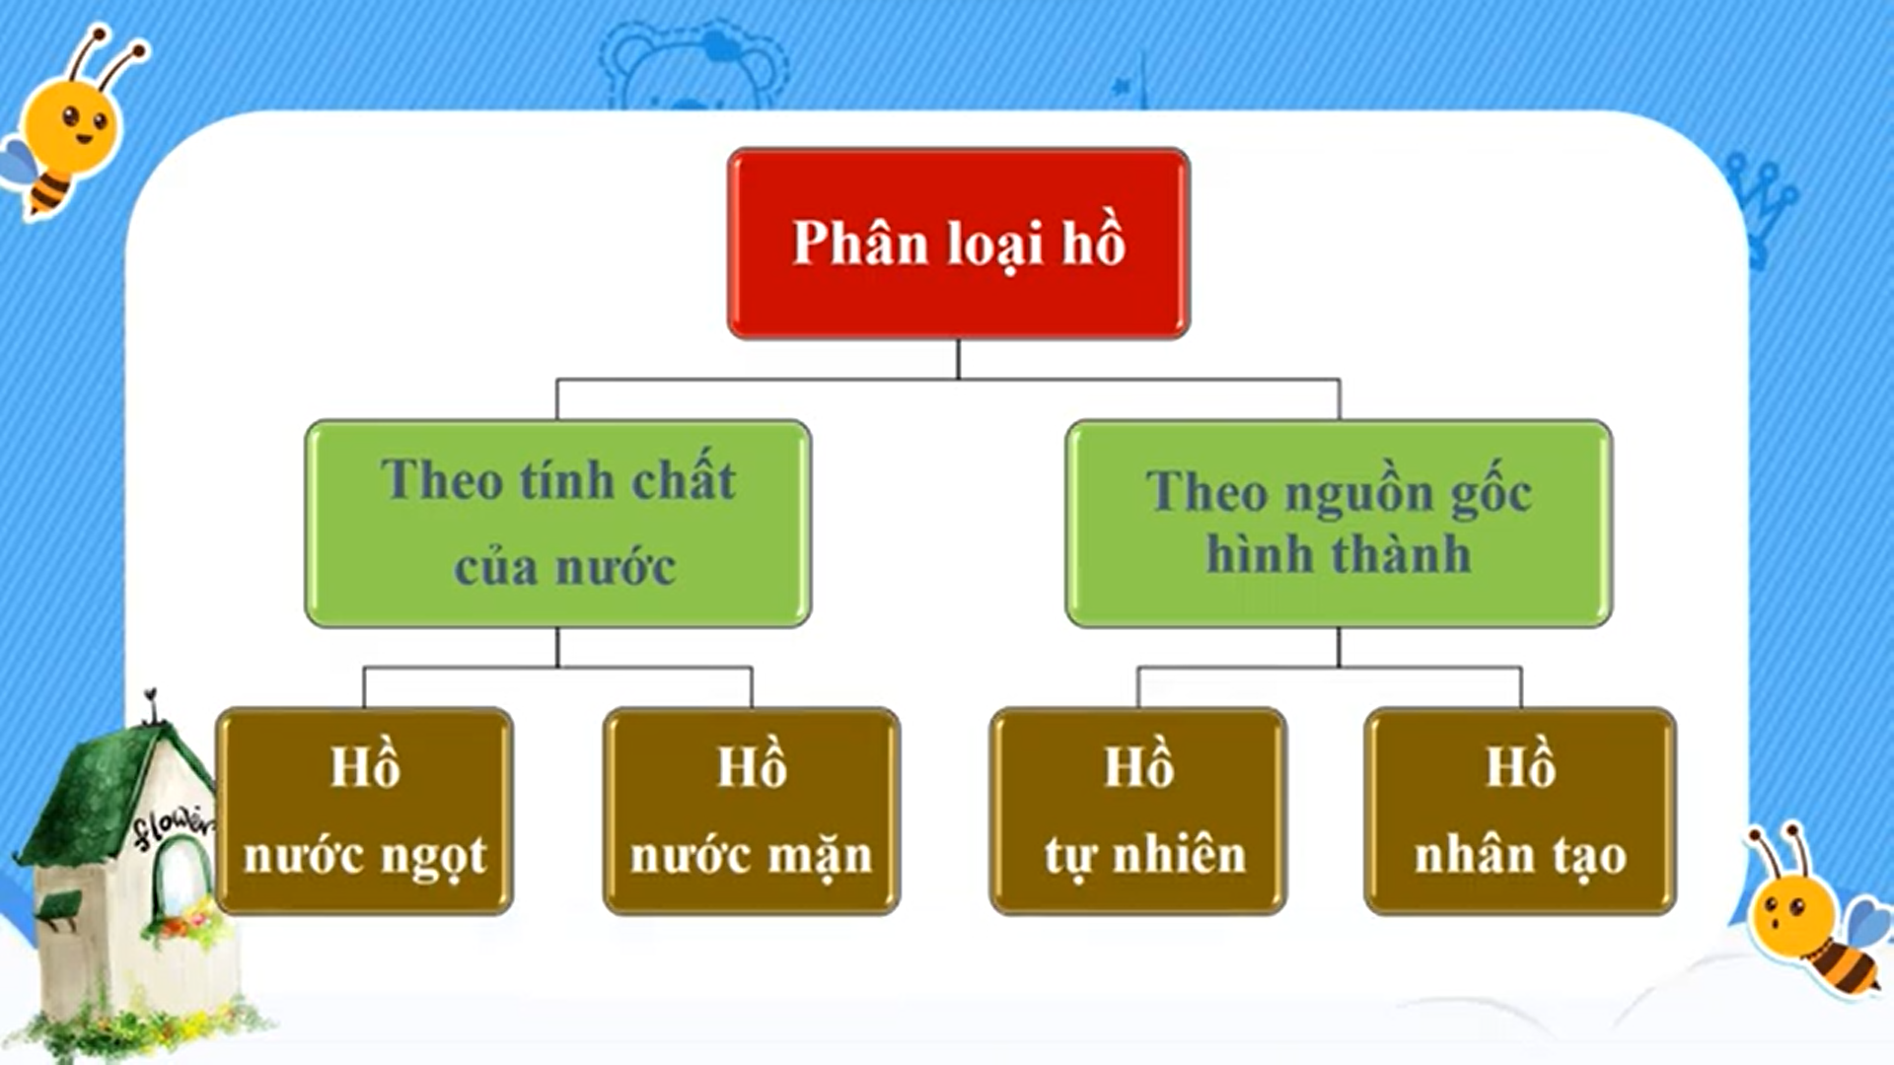

Slide 17
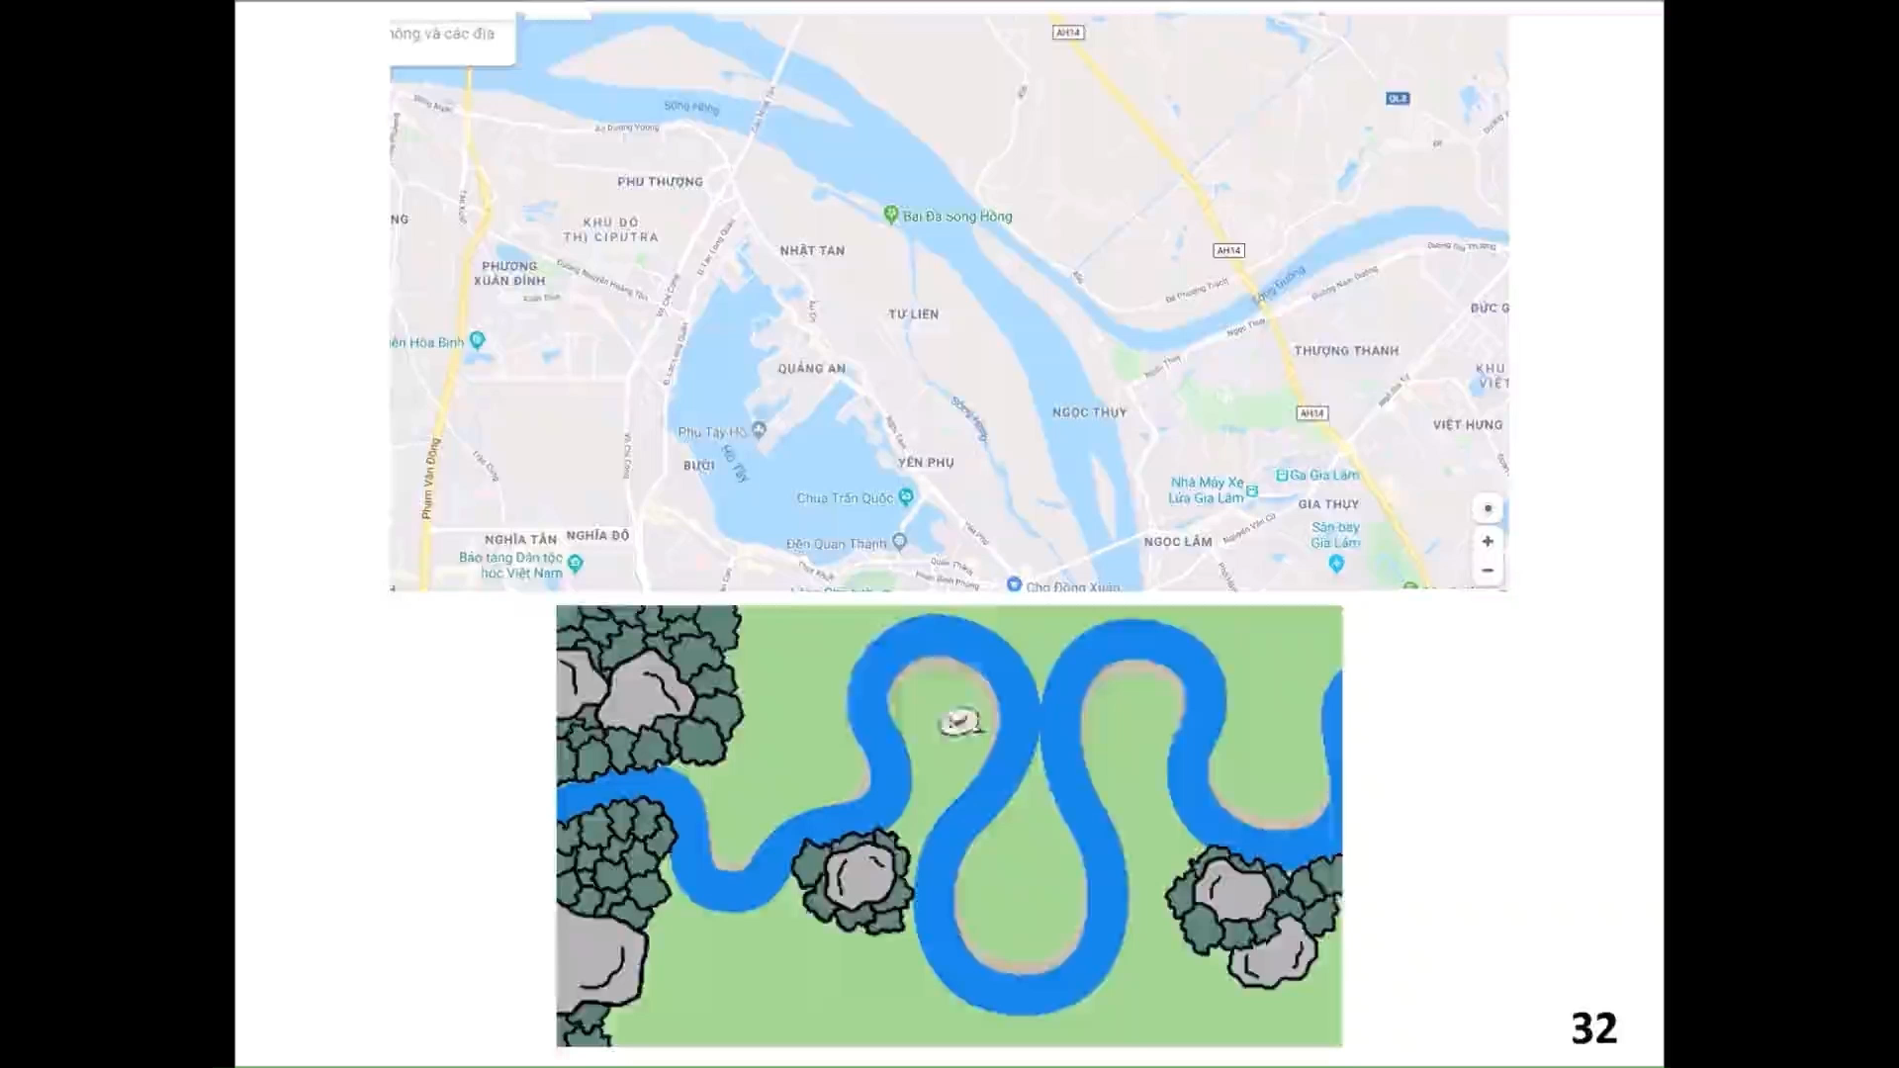

Slide 18
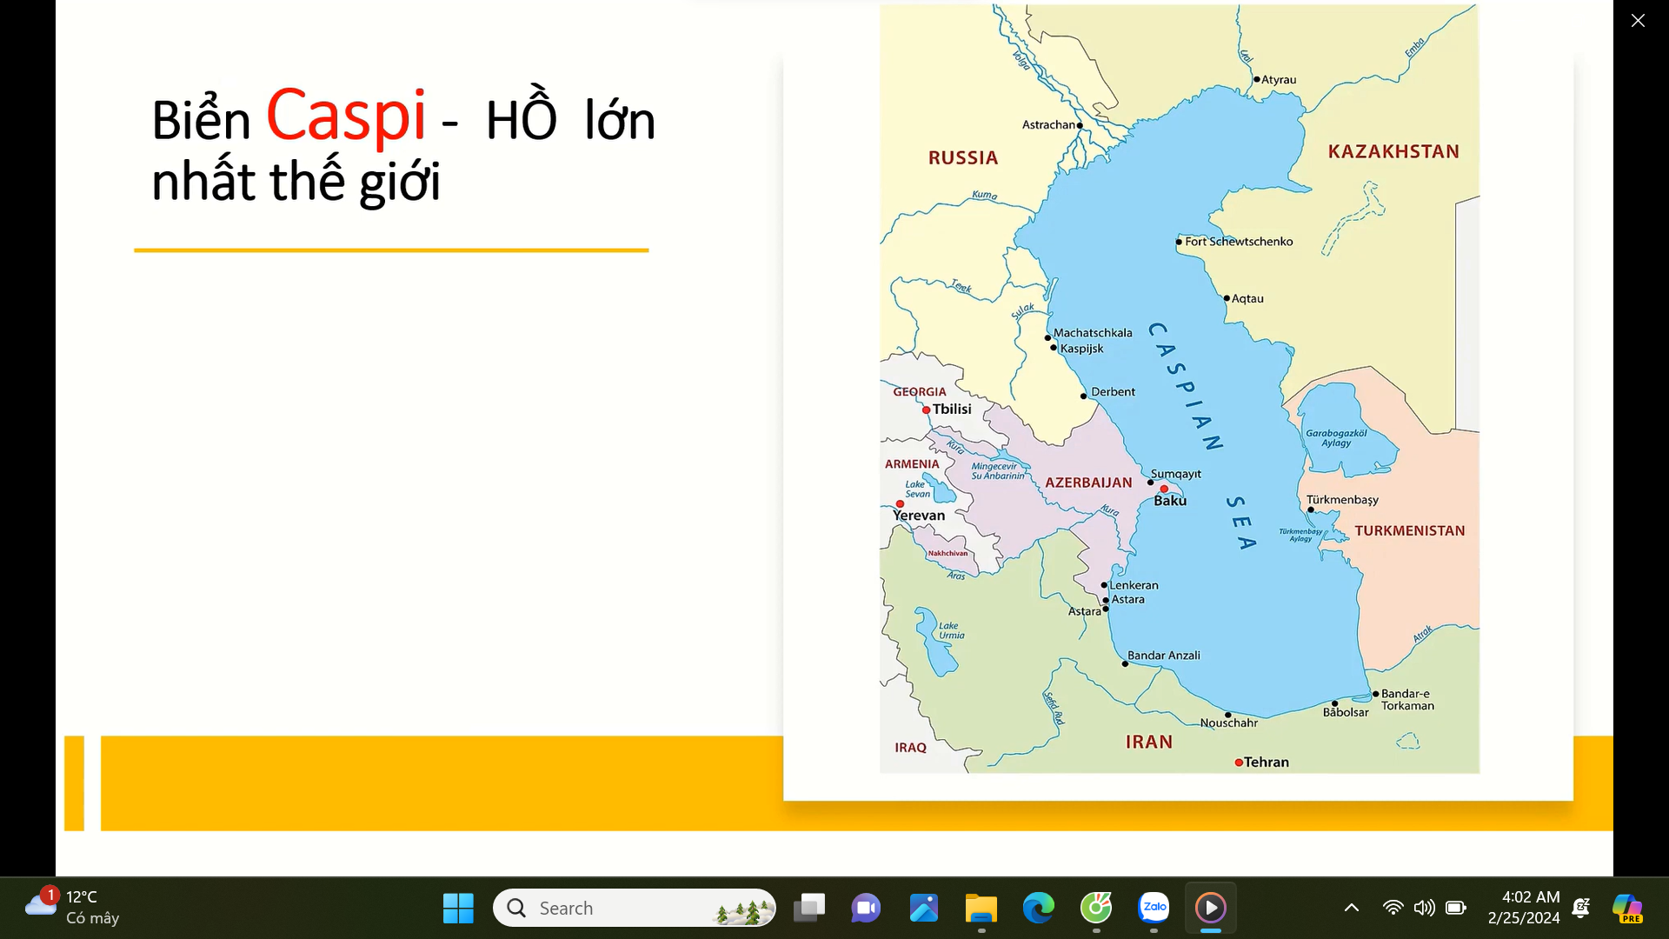

Slide 19
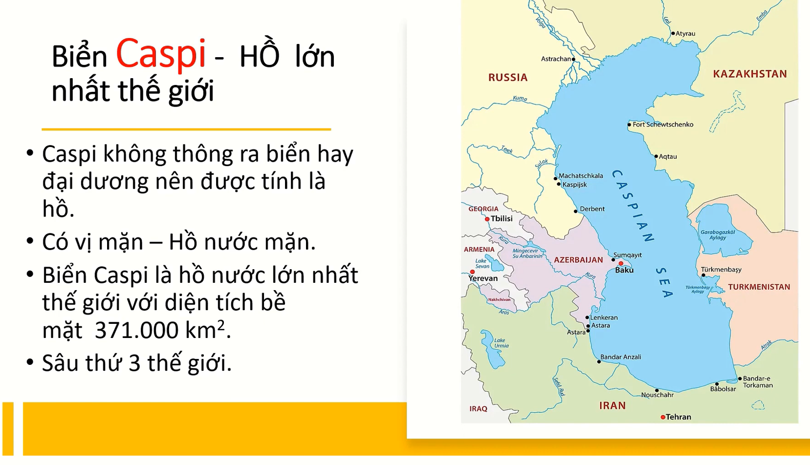

Slide 20
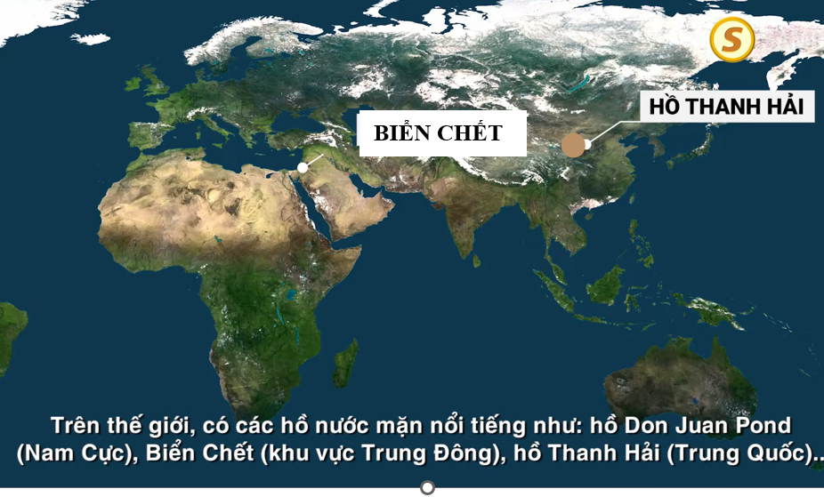

Slide 21
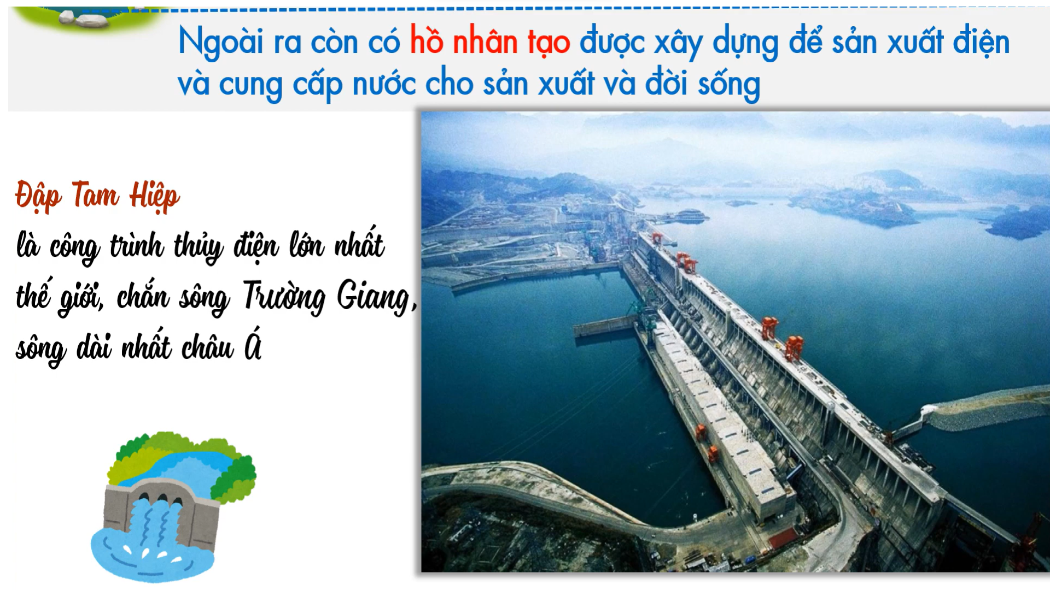

Slide 22


Slide 23
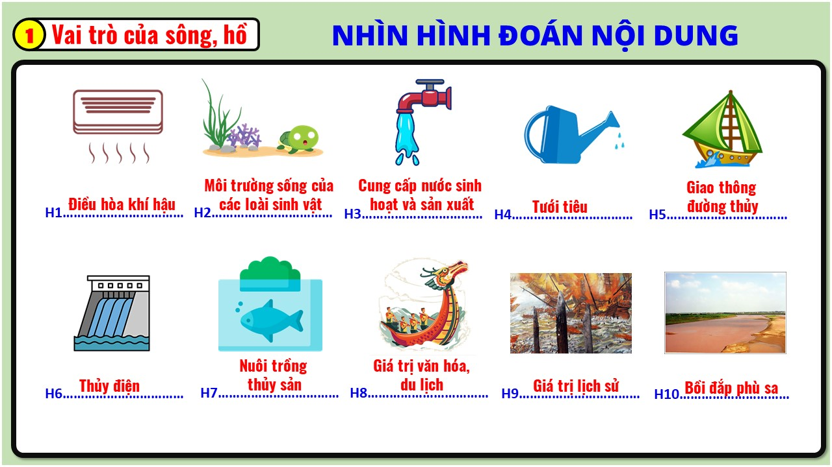

Slide 24


Slide 25


Slide 26
HƯỚNG DẪN VỀ NHÀ
- Học bài
- Tìm hiểu nội dung bài mới, tiến hành các dự án
NHÓM 1, 2: Bí ẩn nguồn nước ngầm
NHÓM 3,4: Sự thật về băng hà

